Slide 1
EdApp –
klik do personaliziranog učenja
Laura Angelovski i Dajana Rosatti, Prva riječka hrvatska gimnazija

Slide 2
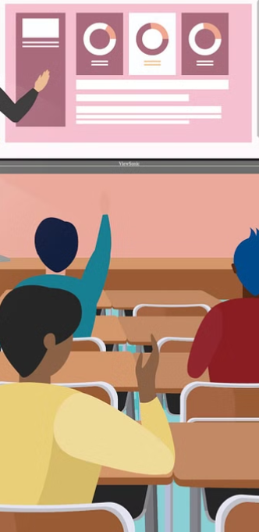
Umjetna inteligencija u obrazovanju
Umjetna inteligencija transformira obrazovanje, omogućujući personalizirano, fleksibilno i inkluzivno učenje.

Slide 3
Prednosti korištenja UI u obrazovanju
Prilagodba
Podrška učenju
Učinkovitost
Materijali se prilagođavaju potrebama učenika
Dodatna potpora u učenju i provjera znanja
Nastavnici se mogu fokusirati na razvoj vještina

Slide 4
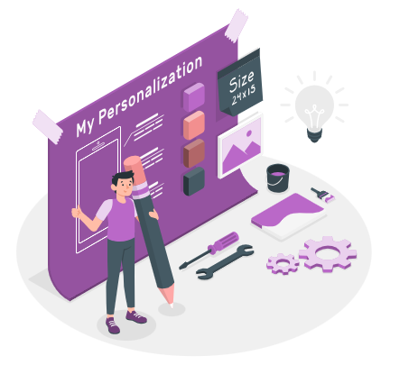
Prednosti korištenja EdApp-a
Personalizacija
Analitika
Fleksibilnost
Prilagodba materijala i pristupa učenju
Praćenje napretka i angažmana učenika
Korištenje u različitim nastavnim kontekstima

Slide 5
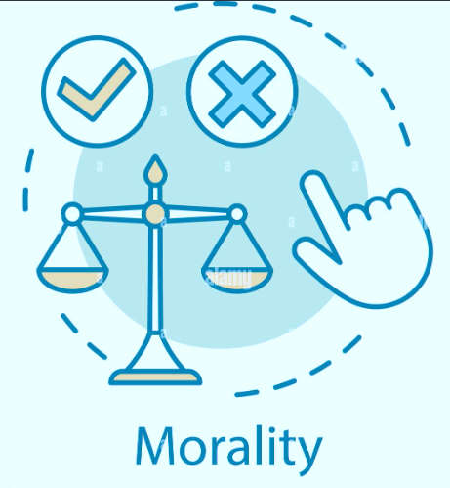
Zaštita privatnosti
Budućnost obrazovanja
Integracija UI i transformacija obrazovanja
Prikupljanje podataka o učenicima
Odgovornost
Uloga nastavnika u korištenju UI
Etički izazovi

Slide 6
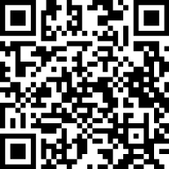
Pristup tečaju o EdApp-u
QR kod
Mobilna aplikacija
Poveznica
Pristup tečaju
putem QR koda
Pristup tečaju na mobilnom uređaju
Pristup tečaju putem poveznice
Posjetite tečaj o EdApp-u i saznajte više o ovom alatu.

Slide 7
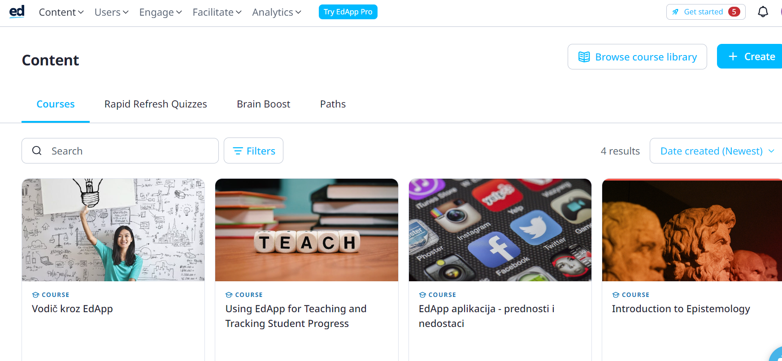
Kreiranje novog tečaja

Slide 8
Kreiranje novog tečaja

Slide 9
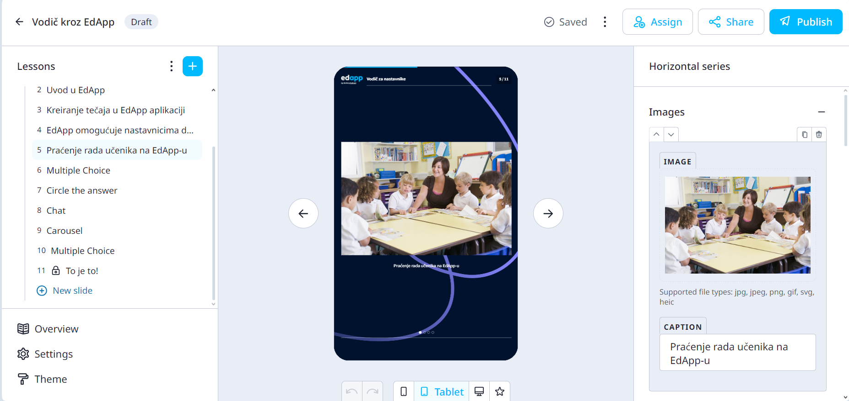
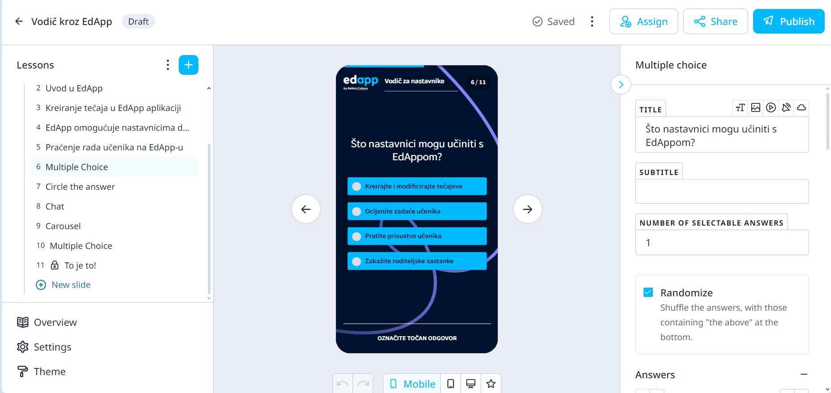
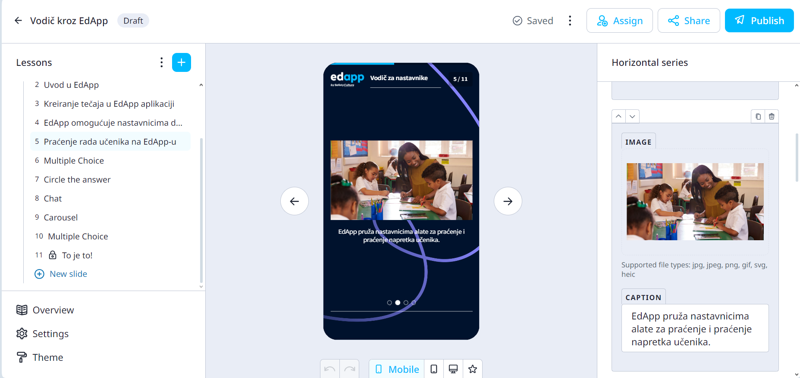
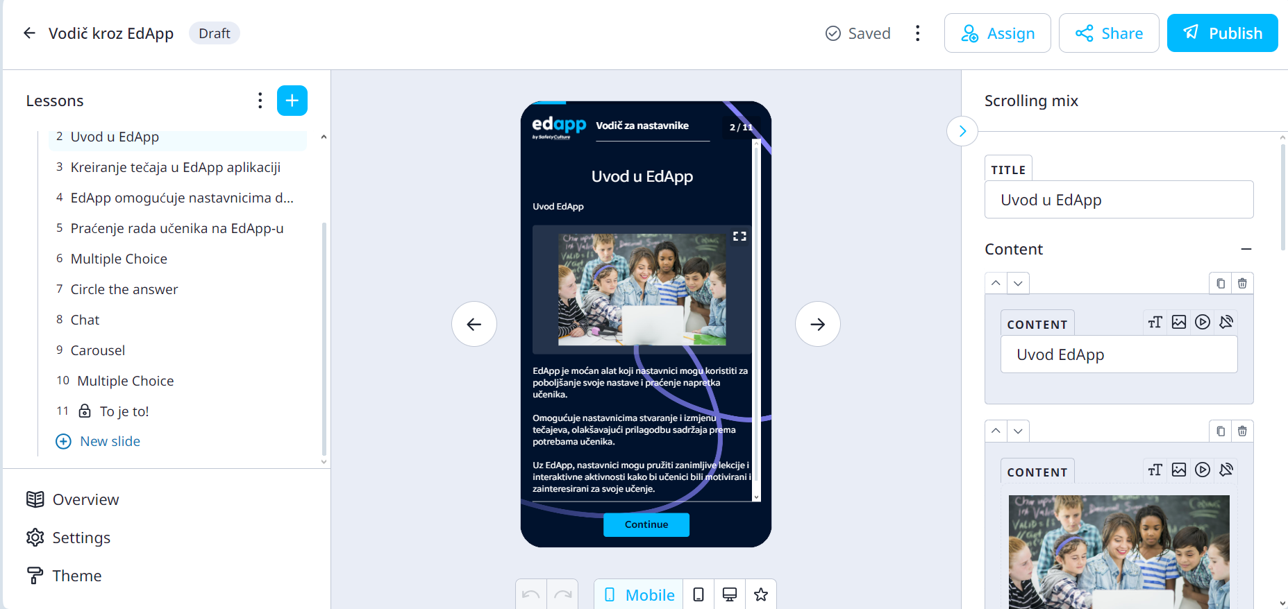

Slide 21
Budućnost obrazovanja
Personalizacija
Prilagodba učenja pojedinačnim potrebama
Fleksibilnost
Korištenje tehnologije u različitim kontekstima
Razvoj vještina
Fokus na kritičko mišljenje i kreativnost

Slide 22
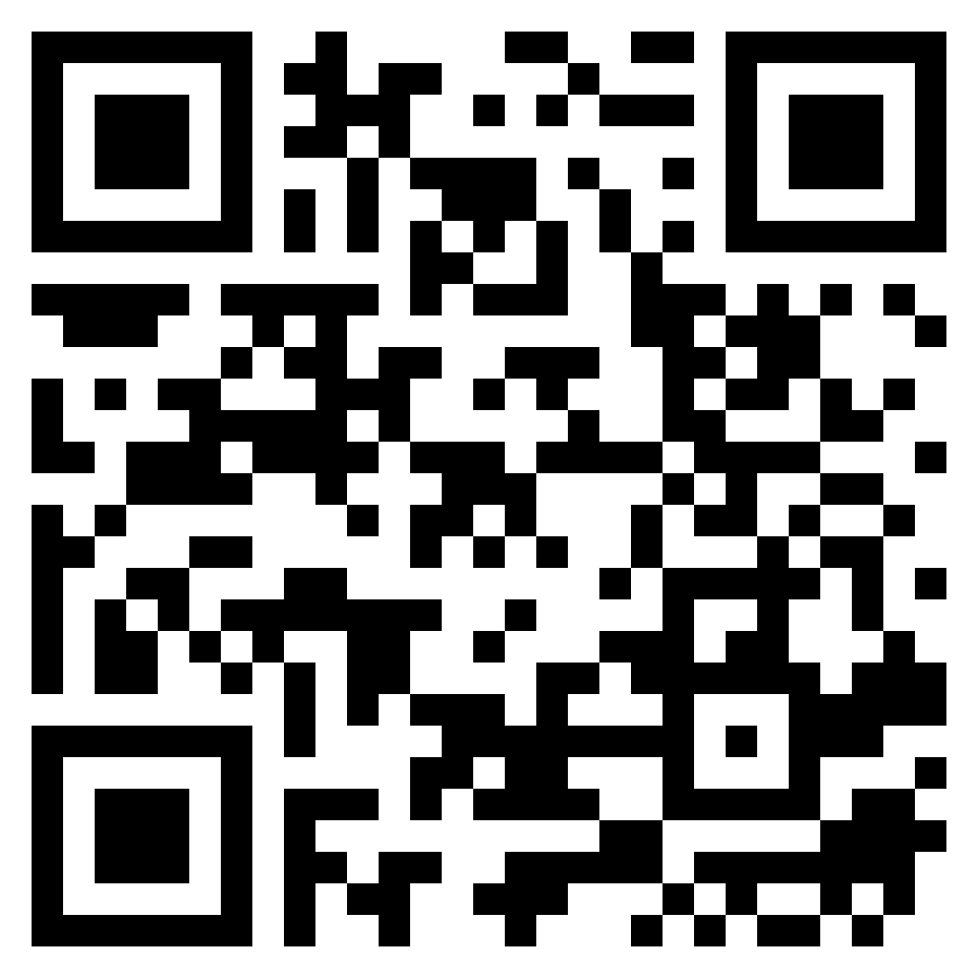
Zaključak
Umjetna inteligencija
Transformira obrazovanje
EdApp
Alat za personalizirano učenje
Etički izazovi
Zaštita privatnosti i odgovornost
Hvala na pažnji!

